Slide 1
Projet
Introduction aux Objets Connectés
Ascenseur automatique (maquette)

Slide 2
Plan
Introduction
Etat d’art
Cahier des charges
Materials utilisés
Introduction
État de l'art
Cahier des charges & Materiels utilisés
Module realisé & Difficultés rencontrées
Conclusion & Travail futur envisagé

Slide 3
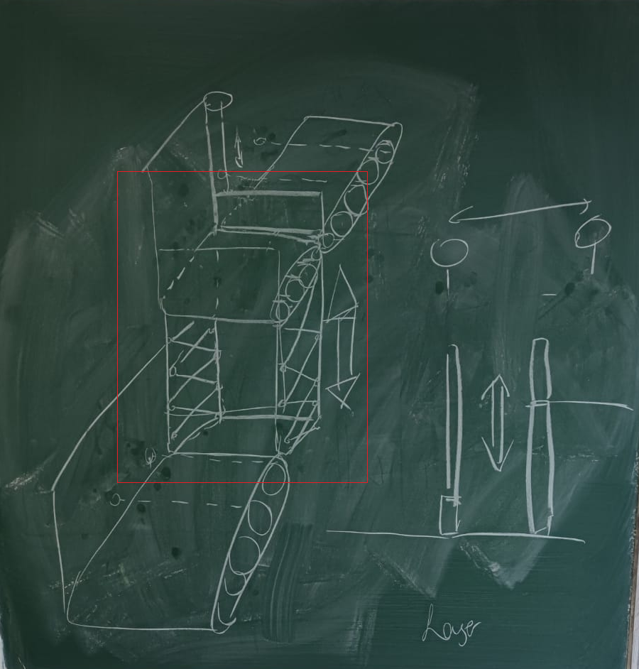
Introduction
Idée de départ : Écluse -> pourquoi avons-nous décidé d’abandonner ce projet ?
Quels sont les objectifs avec notre projet : Ascenseur pour véhicule ?
-> Automatisation de l’ascenseur
-> Simulation sur une page internet
-> Rangement automatique du véhicule

Slide 4
État de l'art
Entreprise en France :
Amv Ascenceur Monte Voiture : Chiffre d’affaires moyen 750 k€
Japon et autres pays :
Présence de ces parkings pour gain de place

Slide 5
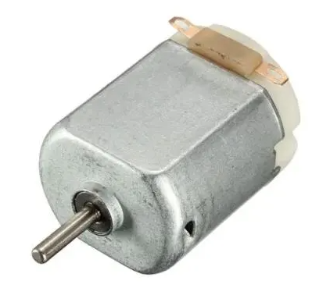

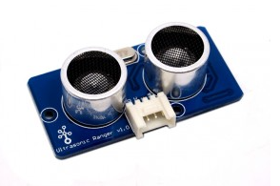

Cahier des charges & Materiels utilisés
Ascenseur (moteur) <-> Microcontroleur (Arduino) <-> Capteur (ultrason)
Détection d’arrivé et la signalisation (LED & ultrason)
Chenillard aumatique (moteur)
Choix de materiel:
  Moteur: un moteur DC 5V
  Microcontroleur: Arduino UNO
  Capteur ultrason: Grove 101020010
  Strctucture: matériel LEGO

Slide 6
Module realisé & Difficultés rencontrées
-Chenilles :
-La création des chenillards avec le moteur (nombre de pins disponibles)
-Ascenseur :
-La structure de l’ascenseur (stabilité, compatibilité moteur/lego, puissance du moteur)
-Le contre-poids
-Le module de contrôle de la hauteur de la plateforme amovible.
moteur DC -> servomoteur

Slide 7
Conclusion & Travail futur envisagé
Critiques:
Manque de temps => meilleure gestion des étapes de travail (état de l’art, objectifs donnés)
Les modules individuellements fonctionnent.
Améliorations:
Prendre une carte programmable ayant plus de pins (Arduino MEGA)
Assembler les modules
Création de la simulation (Raspberry Pi).
Rangement du véhicule automatique dans un parking.

Slide 8
Merci de votre attention!

